Slide 1
2. ožujka 2016
Anton KOVAČEV

Slide 2
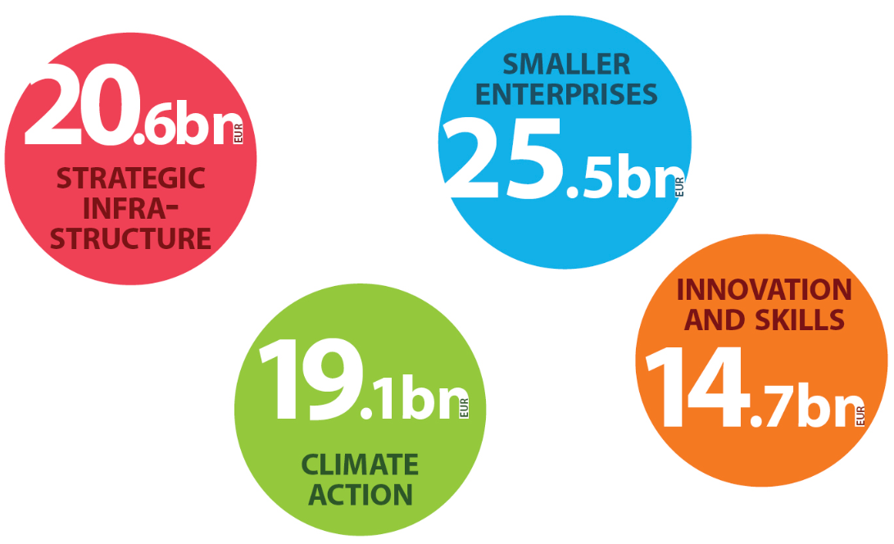
Prioriteti
02/03/2016 European Investment Bank Group

Slide 3
Prioriteti
OKOLIŠ
EUR 19.6bn
INFRASTRUKTURA
EUR 18.9bn
PRONALAZAŠTVO
EUR 18.7bn
MALA I SREDNJA
PODUZEĆA
EUR 29.2bn

Slide 4
Primjeri dobre prakse
2011-2014 Europska investicijska Banka odobrila je preko EUR 460m investicijskih zajmova u Bukureštu za toplinsku obnovu zgrada sa preko 1000 višekatnica
Zajmovi su dodijeljeni izravno svakom pojedinoj gradskoj četvrti
Obnova toplinske mreže u Bukureštu doprinijela je povećanju energetske učinkovitosti putem bolje izolacije, učinkovitijem korištenju i smanjenju prijenosnih gubitaka topline u mreži
Sredstva za povećanje enegretske učinkovitosti su dodijeljena partnerskim bankama u Rumunjskoj, Bugarskoj ali i u Hrvatskoj
Mogućnost kombiniranja EIB zajmova i bespovratnih sredstava, uz tehničku podršku

Slide 5
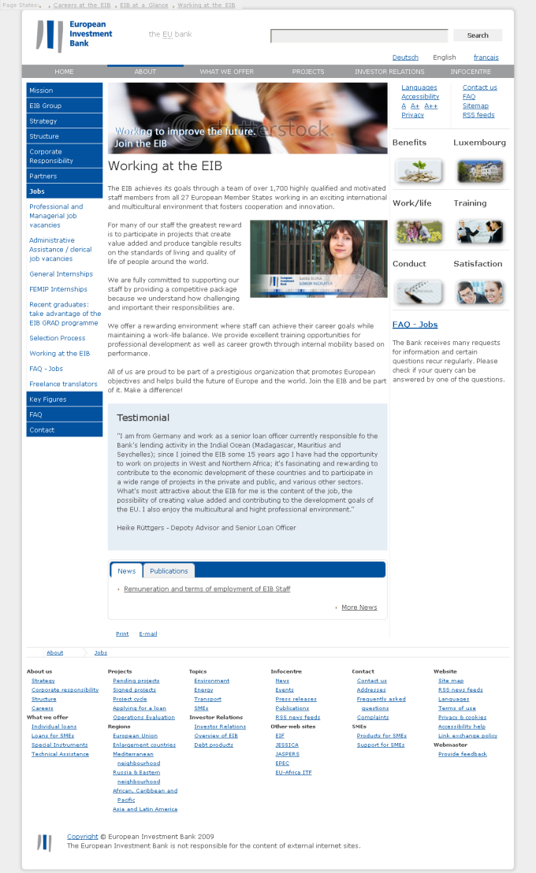
Kontakt podaci:
Anton KOVAČEV
Voditelj ureda u Zagrebu
a.kovacev@eib.org
Poslovni Centar Hektorovićeva
Hektorovićeva 2
10000 Zagreb
Tel: 01 644 8208
www.eib.org
www.eib.org/eiah
www.eif.org
HVALA!
Notes:
5

